Slide 1
الفصل الثاني
مناهج التحليل الوظيفي

Slide 2
تعدد التسميات
تحليل مناصب العمل Analyse des postes de travail توصيف مناصب العمل Description des postes de travail
تعريف مناصب العمل des postes de travail Definition تشخيص مناصب العمل Diagnostic des postes de travail
التحليل الوظيفي L’analyse fonctionnelle
تحليل المهامL’analyse des tâches
تحليل العملL’analyse du travail ...

Slide 3
المفهوم التقليدي للتحليل الوظيفي
تحليل العمل المنجز في منصب ما، توصيف و تحديد سمات المهمة أو مجموعة المهام المرتبطة بالمنصب في سيره الواقعي، فهم نشاط أو نشاطات شاغل المنصب أثناء أدائه لوظائفه و شغله لوقته المهني.
R. Mucchielli, L’étude des postes de travail, Les éditions ESF, p. 7

Slide 4
” تجميع منظم لبيانات أساسية تتعلق بواجبات الوظيفة الفعلية و متطلبات الوظيفة العقلية و الاجتماعية و البدنية و المسئولية اللازمة لأداء الواجبات بنجاح“ الاتحاد الدولي للاتصالات – المكتب الإقليمي للدول العربية، توصيف و تصنيف مناصب العمل، 1998.

Slide 5
يقصد بتحليل مناصب العمل (أو الوظائف) تحديد معالم كل وظيفة أي توضيح ماهية واجباتها و مسئولياتها، تقدير درجة المهارة و مقدار المعلومات، نوع المقدرة المطلوبة فيمن يشغلها، تحليل طبيعتها و ظروف العمل الخاصة بها بقصد التوصل إلى توصيف كامل لها. د. عادل حسن:إدارة الأفراد و العلاقات الإنسانية 1998.

Slide 6
المفهوم الحديث للتحليل الوظيفي
”يتمثل تعريف منصب العمل في تحديد السمات الرسمية و غير الرسمية للمهام التي يتم إنجازها من طرف المستخدمين، بما في ذلك العلاقات التي تنشأ فيما بينهم و الارتباطات التي يخلقها تنفيذ المهام مع أشخاص آخرين داخل المنظمة أو خارجها“
”مجموع العوامل المرتبطة بالعمل نفسه: المناهج المستعملة، درجة تعقد المهام، العلاقات مع نوع آخر من العمل و النشاطات الأخرى داخل المنظمة و أخيرا الارتباط بين التكنولوجيا و العامل“
يفضّل G. Lacono استخدام عبارة Description de Fonction كبديل عن عبارة Description de poste و يرى أن مفهوم توصيف الوظيفة يعبّر عن مقاربة ثرية لتحليل المنصب لكونها ترتكز على تصور متطور في الزمن و في المنظمة، كما يشير مفهوم الوظيفة إلى هامش الحرية الممنوح للأجير لتوسيع و إثراء محتوى عمله.

Slide 7
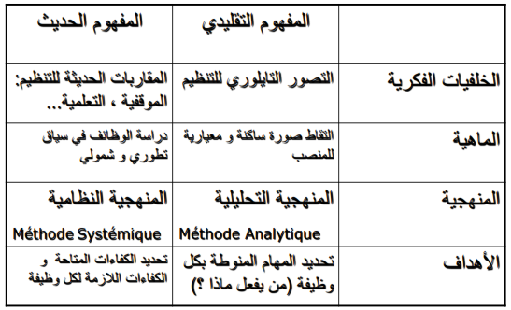
مقارنة بين المفهومين التقليدي و الحديث

Slide 8
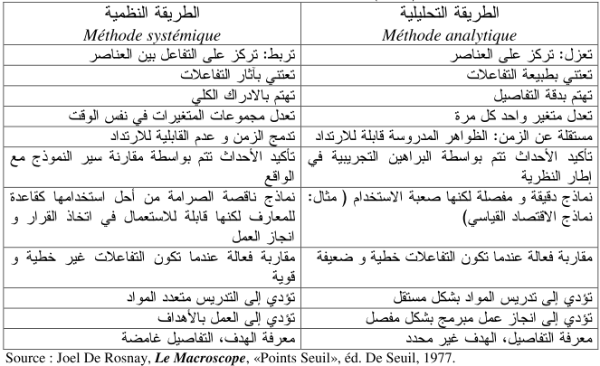
مقارنة بين الطريقة التحليلية و الطريقة النظمية

Slide 9
المناهج التقليدية لتحليل العمل
أولا: المناهج المباشرة لتحليل العمل
1- الطرق الاستفسارية
1-1- طريقة المقابلة
1-2- طريقة الاستبيان
1-2-1- بطاقة المتابعة الذاتية
1-2-2- بطاقة الأسئلة المكتوبة
2- طرق الملاحظة المباشرة
2-1- الملاحظة الوصفية
2-2- الملاحظة الذاتية
3- تحليل العمل بواسطة الرموز و الرسومات
3-1- نظم الترميز
3-1-1- ترميز جيلبرث
3-1-2- ترميز ماينار أو طريقة قياس الوقت
3-1-3- نظام الترميز للجمعية الأمريكية للمهندسين الميكانيكيين
3-2- الملاحظة بواسطة الرسومات البيانية
3-2-1- خريطة الإجراءات المرحلية
3-2-2- مخطط الدوران
4- تحليل العمل بالاستبار أو تقنية الملاحظات الآنية

Slide 10
ثانيا: المناهج غير المباشرة لتحليل العمل 1- دراسة آثار العمل 1-1- تحليل كمية و نوعية الإنتاج في المنصب 1-2- تحليل الأخطاء المهنية 1-3- تحليل حوادث العمل 2- طريقة الأحداث الحرجة أو طريقة FLANAGAN 3- مناهج التحليل الإشاري للعمل 4- التحليل السيكولوجي للعمل 5- تحليل العمل بطريقة المحاكاة

Slide 11
المناهج الحديثة مناهج التحليل الأرغونومي للعمل 1- طريقة تحليل الاختلالات Méthode « HAZOP » 2- طريقة تحليل نمط الاختلال و الأثر MFEA 3- طريقة "ماذا لو؟" Méthode “What if” 4- طريقة إيشكاوا Méthode ISHIKAWA 5- طريقة تحليل المهام Méthode d’Analyse des Taches 6- طريقة تحليل الفعالية البشرية Human Reliability Analysis (HRA) 7- طريقة قياس إرهاقية المهام 8- نظام أوفاكو لتحليل وضعية الجسم أثناء العمل 9- جداول مراقبة القلق Handboek Werkstress 10- جدول مراقبة الأضرار العضلية ـ الهيكلية 11- جدول مراقبة زيادة أعباء الأعضاء العلوية 12- طريقة إدارة الأخطار و شجرة المخاطر Méthode MORT (Management Oversight and Risk Tree) 13- الإستراتيجية الوقائية الشاملة Stratégie d’Observation, d’Analyse et d’Expertise (SOBANE)

Slide 12
مناهج التحليل السيكو سوسيولوجي للعمل 1- طريقة تحليل الأعباء النفسية ـ الاجتماعية Methode WEBA 2- طريقة قياس الضغط الذهني 3- استبيانات الصحة النفسية - استبيان (Vragenlijst Arbeiden Gezondheid) VAG - استبيان التقييم الذاتي VOEG - استبيان محتوى العمل

Slide 13
مناهج التحليل الوظيفي التجارب الأمريكية لتطوير مناهج تحليل مناصب العمل 1- التحليل الوظيفي لمناصب العمل Functional Job Analysis (FJA) 2- استبيان تحليل الوضعية The Position Analysis Questionnaire (PAQ) 3- استبيان توصيف الوضعية The Position Description Questionnaire 4- نظام مصفوفة معلومات العمل The Job Information Matrix System 5- مقاربة تحليل عناصر العمل The Job Element Approach 6- مقاربة جرد العمل The Task Inventory Approach 7- جرد التحليل المهني The Occupational Analysis Inventory (OAI) 8- نظام تقييم الأداء The Work Performance Survey System (WPSS)

Slide 14
مناهج تحليل وضعيات العمل 1- طريقة المركز الوطني للوظيفة العمومية الإقليمية CNFPT 2- المناهج ثلاثية الأبعاد 2-1- النموذج التصوري ثلاثي الأقطاب Le modèle conceptuel triadique de Rabardel 2-2- النموذج ثلاثي الأبعاد صاغاس Le modèle triadique de Penalva (SAGACE)

Slide 15
مناهج التحليل الوظيفي المبنية على مدخل الكفاءات 1- طريقة الدراسة الديناميكية للوظائف النموذجية Méthode ETED 2- طريقة تحليل النشاطات و الكفاءات La Méthode ADAC 3- تحليل المهام باستخدام طريقة تصميم برامج التكوين La méthode DACUM (Developing A CUrriculuM)/ Conception d’un programme de formation

